Slide 1
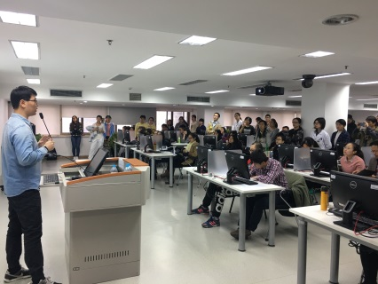
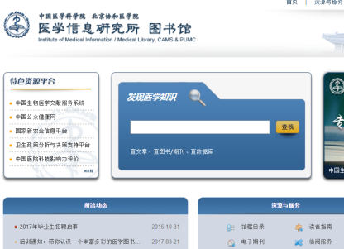
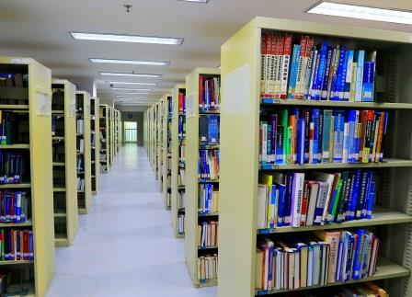
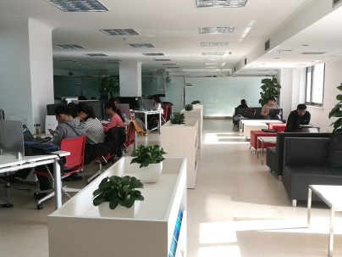
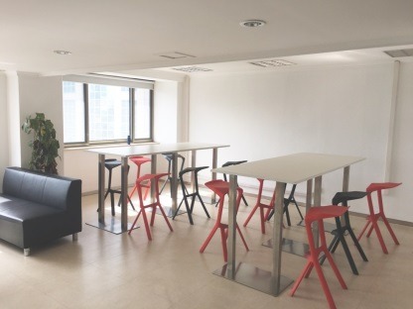
带你认识一个丰富多彩的图书馆
资源建设部 周琴

Slide 2
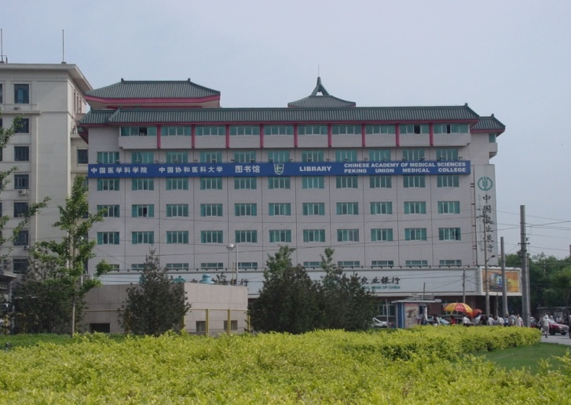
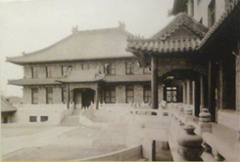
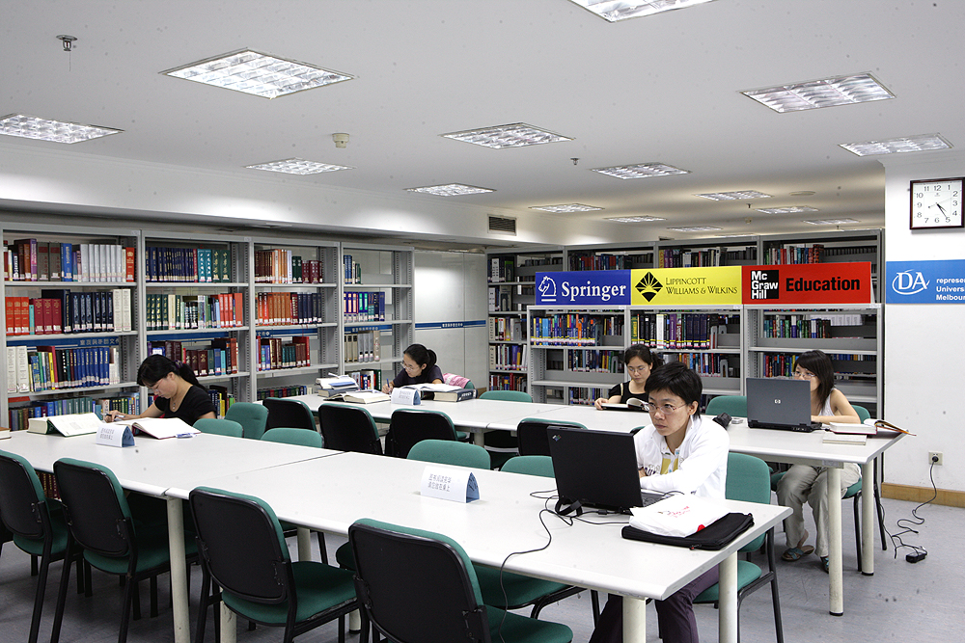
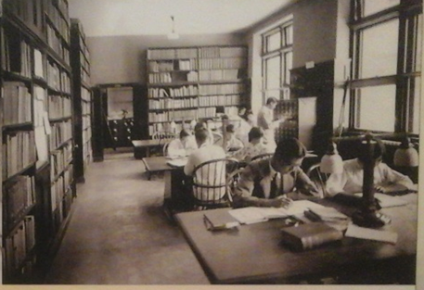
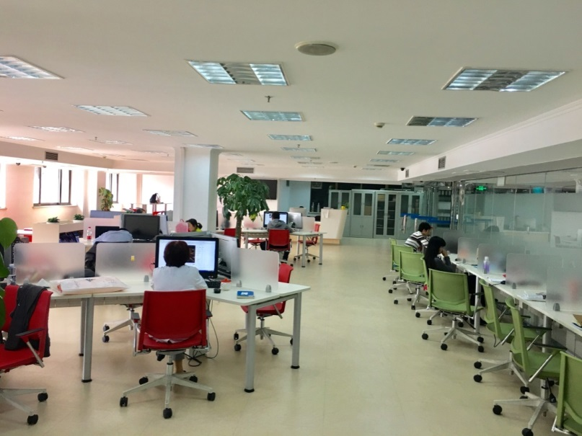
图书馆的过去与现在
1917年成立
Notes:
医科院图书馆前身为创办于1917年的北京协和医学院图书馆
1957年北京协和医学院并入中国医学科学院（原中央卫生实验院），图书馆亦改名为中国医学科学院图书馆，医科院在南纬路旧址的图书馆，合并后成为中国医学科学院分馆（南馆）
1957年被国务院指定为“全国第一医学中心图书馆”

Slide 3
图书馆里资源多
必不可少的数据库
经典医学专著
国内最多的外文印本期刊

Slide 4









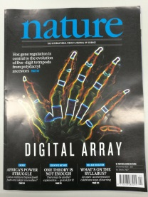
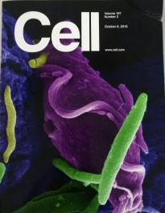





必不可少的数据库-1
了解某个研究问题的现状和最新进展
获取电子版教材教参和专著

Slide 5






必不可少的数据库-2
文献管理（去重、分类、标记）和写作
筛选高影响力的文献、了解文献被引用情况
制定实验的方案，确定实验流程、试剂和仪器

Slide 6




必不可少的数据库-3
查找疾病诊断、治疗等临床问题的答案
了解药物研发现状、合成路径等

Slide 7

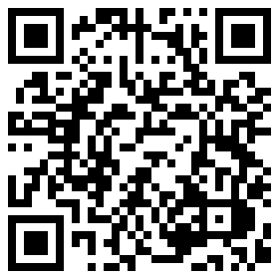

新订数据库
书香中国电子书
人文类电子书10万册
有声图书3万册
IP范围内注册账户，可在IP范围外网页版和手机APP使用数据库
http://pumc.chineseall.cn
网页版二维码
APP二维码

Slide 8
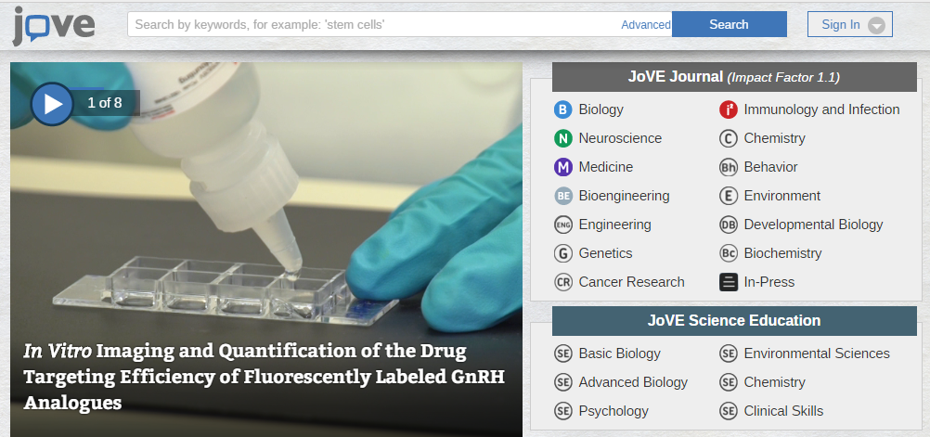

新订数据库
JoVE实验室视频期刊
以视频的方式展示科研的过程和结果
清晰而直观地展现生命科学实验的复杂细节
了解更多，来参加3月30日午间一小时培训
https://www.jove.com/
JoVE二维码
Notes:
图书馆订购JoVE视频实验期刊中生物、神经科学、医学、免疫、生物工程5个专题的内容
https://www.jove.com/video/54912/combined-intravital-microscopy-contrast-enhanced-ultrasonography

Slide 9
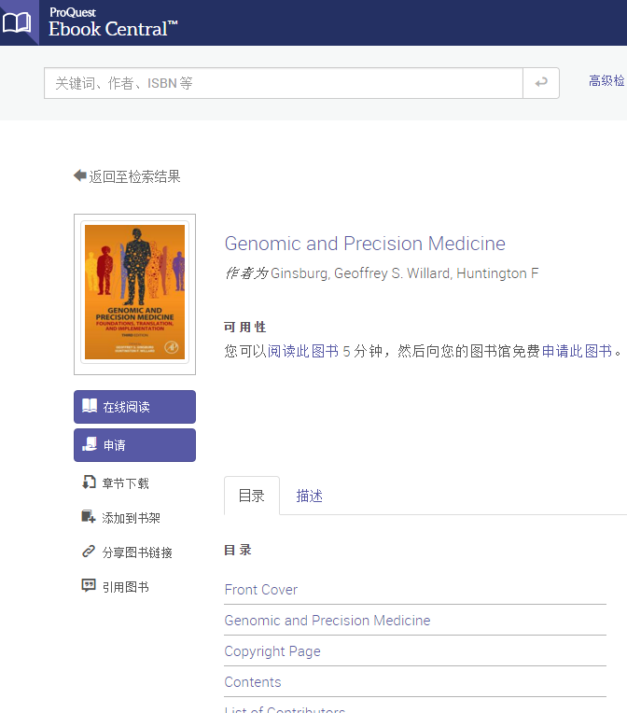
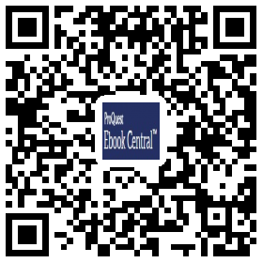
ProQuest Ebook Central外文电子书荐购平台
10万册医学相关图书可检索、阅览、推荐
免费试读5分钟
如需推荐图书馆订购，点击申请，填写推荐人姓名、推荐原因、所在科室等信息
图书馆同意购买后，系统将自动发送邮件告知您可浏览整本书的内容
参加4月6日午间一小时培训，了解更多
https://ebookcentral.proquest.com/lib/imicams/
ProQuest Ebook Central二维码
Notes:
Primal Pictures 是一个包含了6500个解剖构造、以活人体\尸体的MRI数据为基础数据来源的人体解剖 3D 模型数据库。通过Primal Pictures的3D 视图可以直观地看到骨骼、肌肉、韧带和筋膜、静脉和动脉以及神经的层次，并对选定解剖结构进行旋转、分层和标记操作。此外Primal Pictures也包括肌肉骨骼运动的动画，与解剖结构对应的文字说明（担任解剖学教授的博士编写）、MRI数据、病理学幻灯片。

Slide 10
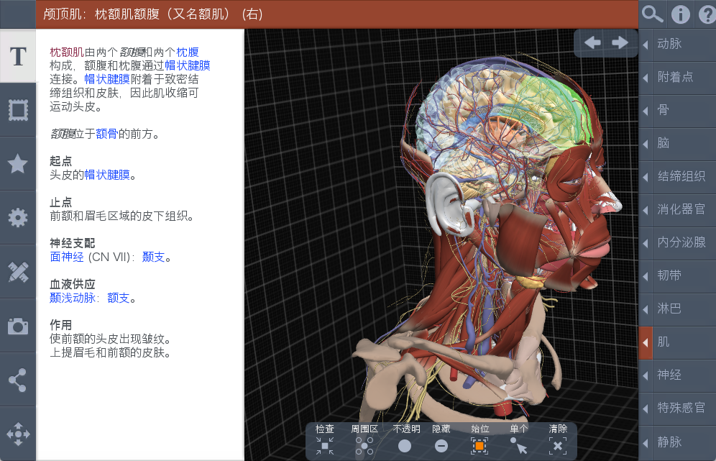

新订数据库
Primal Picture人体解剖学数据库升级版
以活人体\尸体的MRI数据为基础数据来源
分层级查看解剖结构
任意角度旋转和查看
支持人体结构的透明化呈现
所有内容翻译为中文版本New!
http://www.anatomy.tv/
升级版无并发用户限制New!
Primal Picture二维码
参加4月13日午间一小时培训，了解更多
Notes:
Primal Pictures 是一个包含了6500个解剖构造、以活人体\尸体的MRI数据为基础数据来源的人体解剖 3D 模型数据库。通过Primal Pictures的3D 视图可以直观地看到骨骼、肌肉、韧带和筋膜、静脉和动脉以及神经的层次，并对选定解剖结构进行旋转、分层和标记操作。此外Primal Pictures也包括肌肉骨骼运动的动画，与解剖结构对应的文字说明（担任解剖学教授的博士编写）、MRI数据、病理学幻灯片。

Slide 11



经典医学图书
  主要采集高质量、高版次、知名出版社的生物医学类图书资源。
  中文图书资源10万余种，外文图书资源9万余种
  特色：
  高版次图书
  药典
  医学史专著
  医学丛书
馆藏地：图书馆四层阅览室

Slide 12
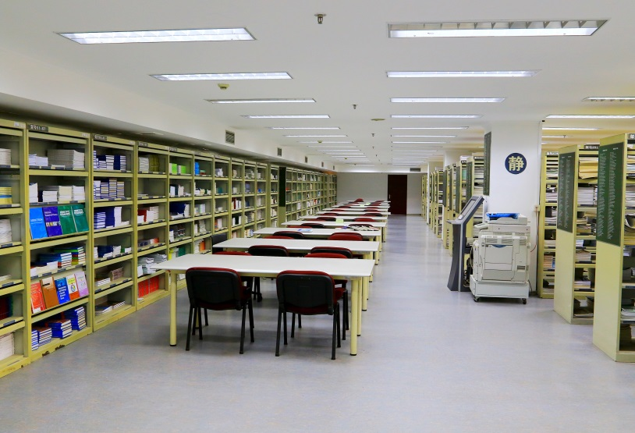
国内最多的外文印本期刊
国家医学资源保障中心（长期保存）
2017年订购约3600种外文印本期刊，其中2000多种在国内独家订购*
  每年增加医学期刊
  馆藏地：图书馆三层阅览室，书架目前放置2013-2016年出版期刊，2012及其之前的印本刊放在图书馆地下书库
*根据《全国高等院校医药图书馆预订目录》统计

Slide 13
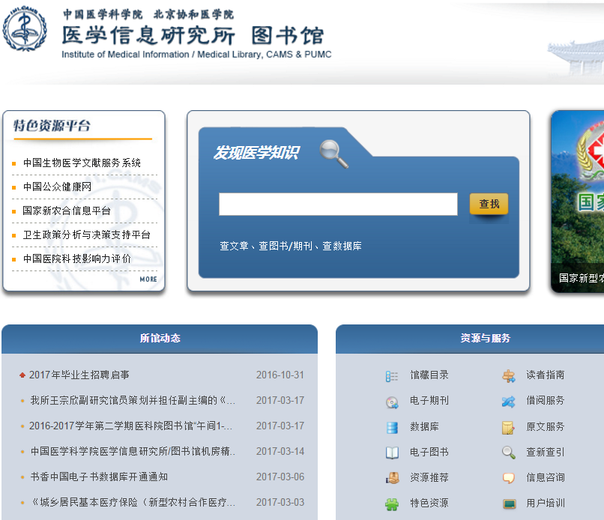
图书馆主页
纸本资源和电子资源一站式检索
查找纸本图书和期刊
查找数据库
推荐你需要的资源
Notes:
访问方式：大部分IP地址控制，少数用户名密码方式访问
F1000、Access Medicine等数据库可注册远程账号，在IP范围以外也可以使用数据库
网络条件（网速、浏览器）影响数据库使用

Slide 14
从借还书到定制化培训的贴心服务
  五层学习空间 Free
  每周四午间一小时培训Free
  预约培训Free
  医学新书评介Free
  封面目录复印
  开放获取论文稿费折扣Free
  查新查引

Slide 15
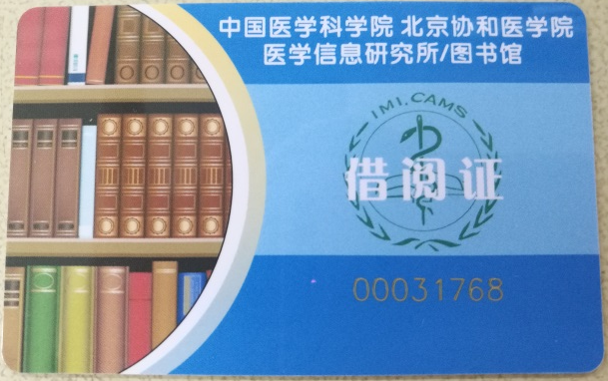
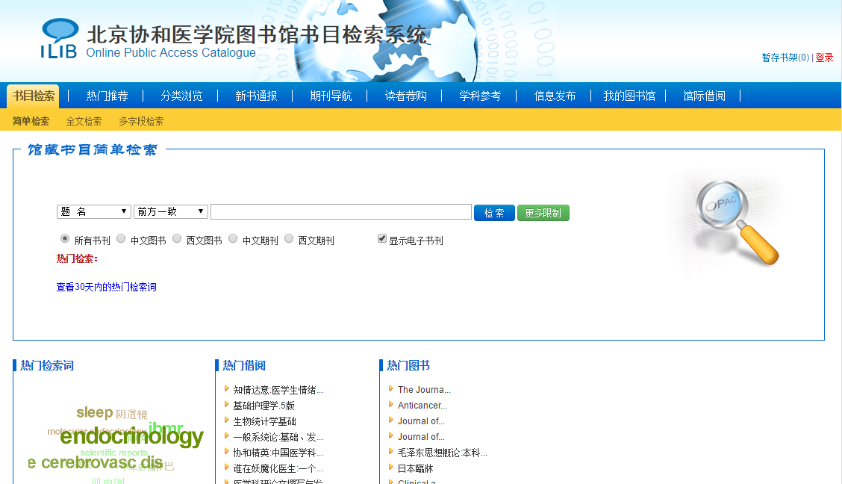
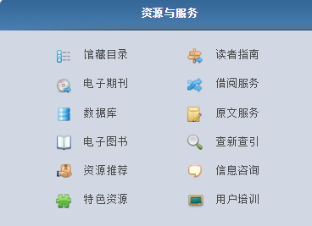
图书借阅
读者类型 | 可借书数量
本、专科学生、代培生、实习生及初级职称人员 | 5册/次
研究生及中级职称人员 | 8册/次
高级职称人员 | 10册/次
借阅周期为1个月，可续借一次
使用阅览证用户名密码登录图书馆wifi
登录后续借图书

Slide 16
预约培训
  到实验室或科室的培训
  预约培训内容：
    “图书馆资源的详细介绍和利用”
    “EndNote和NoteExpress文献管理软件的实践操作与答疑”
    “开放获取资源介绍和BMC期刊投稿”
  预约方式
    20（含）人以上即可预约，请提前两周联系图书馆工作人员，并将需要培训的具体内容告知我们
周琴 电话：010-52328928 E-MAIL: zhou.qin@imicams.ac.cn
刘蕾 电话：010-52328931 E-MAIL: liu.lei@imicams.ac.cn

Slide 17


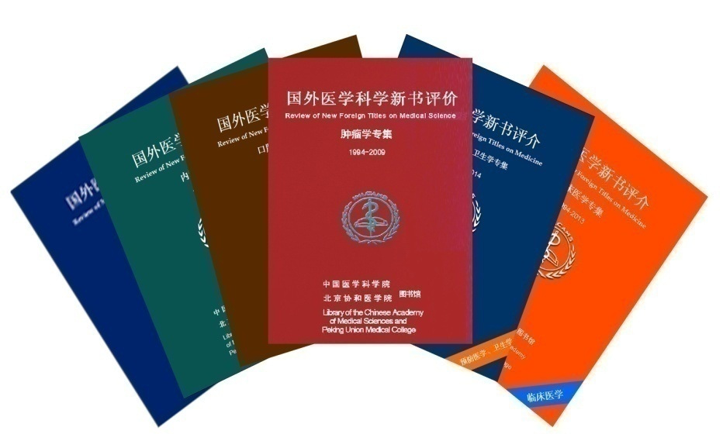
国外医学新书评介
  来自100多个医学同行推荐的新书
http://bookreview.imicams.ac.cn/index.jsp

Slide 18


国外医学新书评介
  根据书评作者的专业特长，为作者挑选新书
  书评陪伴了众多作者从青年住院医生发展到主任医师，或至主任行医历程
  优秀书评转载于《协和医学杂志》、《基础与临床》等期刊

Slide 19
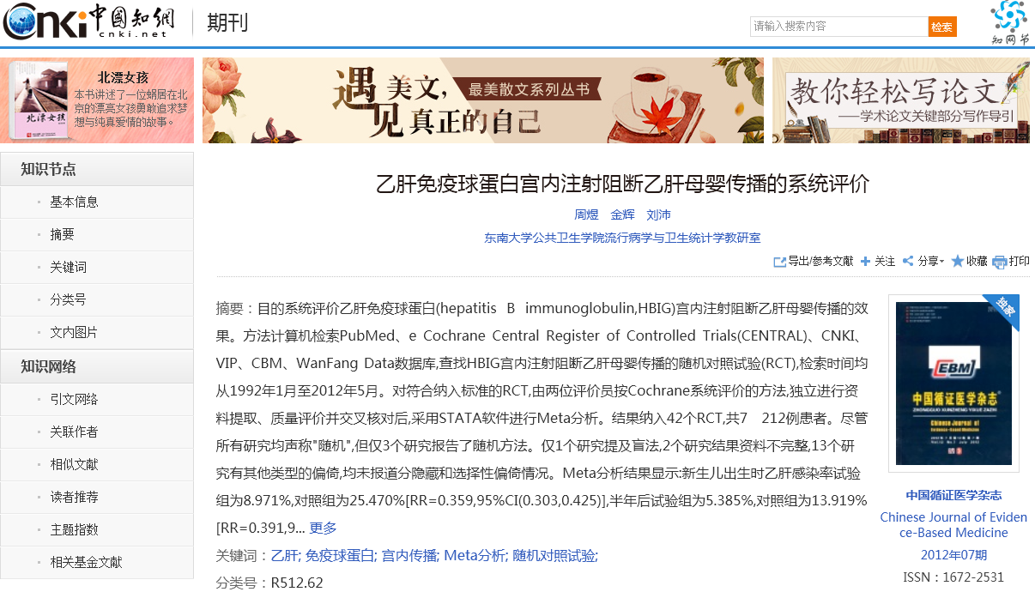
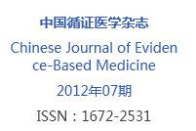
期刊封面目录的复印
  毕业答辩或者职称评审时要求复印论文所在期刊的封面目录
  中文期刊封面目录可通过CNKI、万方医学网等数据库下载
点击期刊卷期

Slide 20
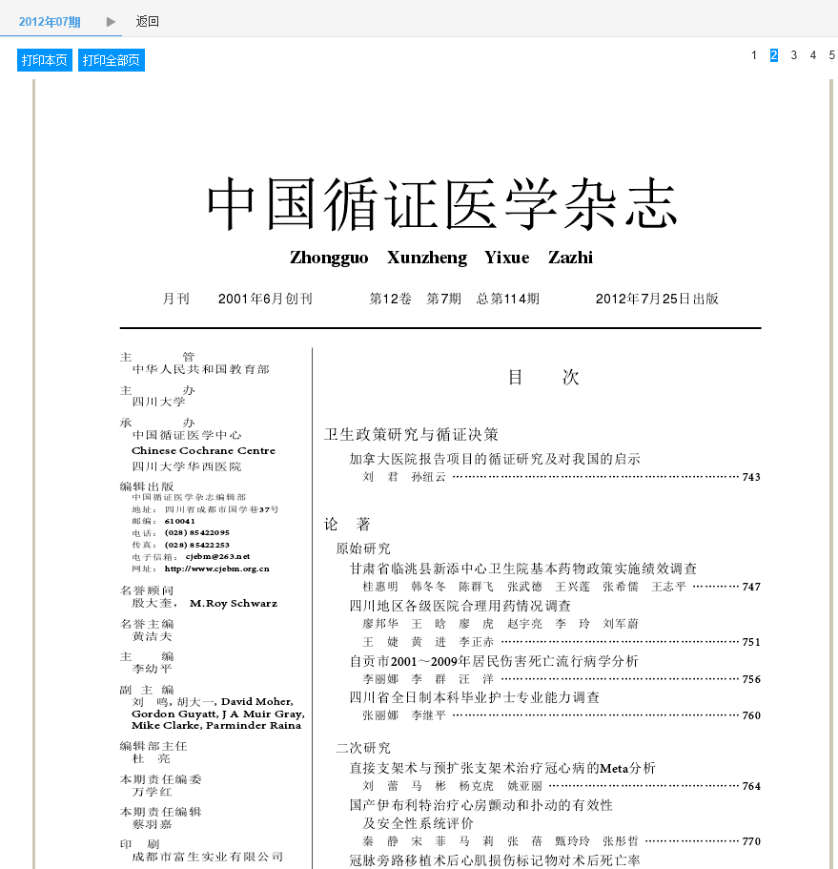
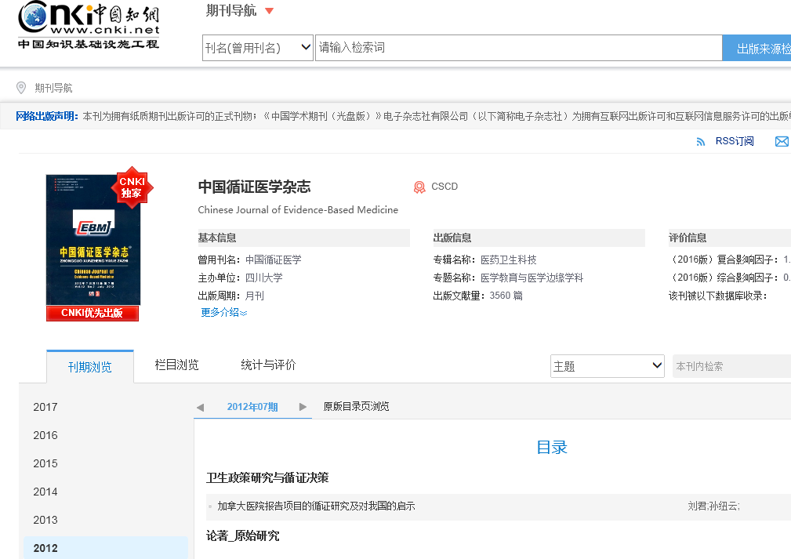
获取中文期刊论文的封面目录
点击“原版目录页浏览”

Slide 21
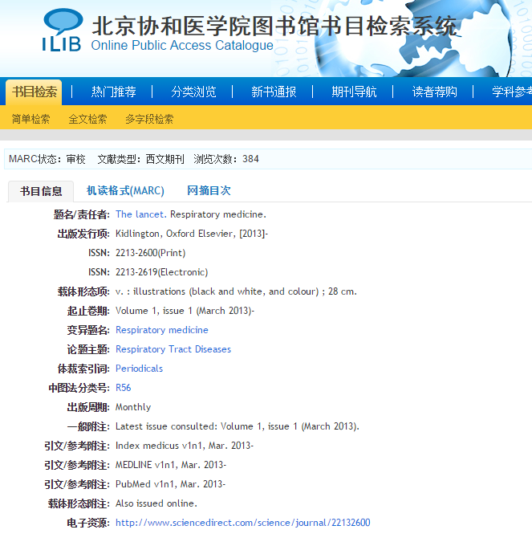
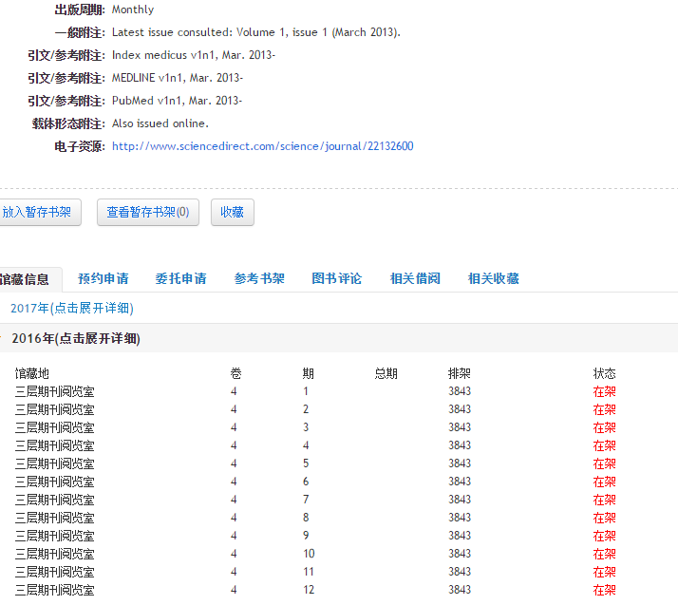
期刊封面目录的复印
  获取外文期刊的封面目录，需先查找图书馆馆藏目录，找到期刊后，复印封面目录，盖章即可。
按排架号获取纸本期刊

Slide 22
开放获取论文稿费折扣
  开放获取（Open Access ，简称OA）是论文发表的一种形式，旨在使所有用户都可以通过因特网无限制地访问论文。
  开放获取论文由作者付费出版、读者免费获得、无限制使用。
  开放获取论文能被更多人阅读到。越来越多科研资助机构要求资助项目的科研成果以OA形式发表。
  医科院作者发表开放获取论文在BioMed Central、Bentham Science、Dove出版社可享受论文处理费折扣。

Slide 23
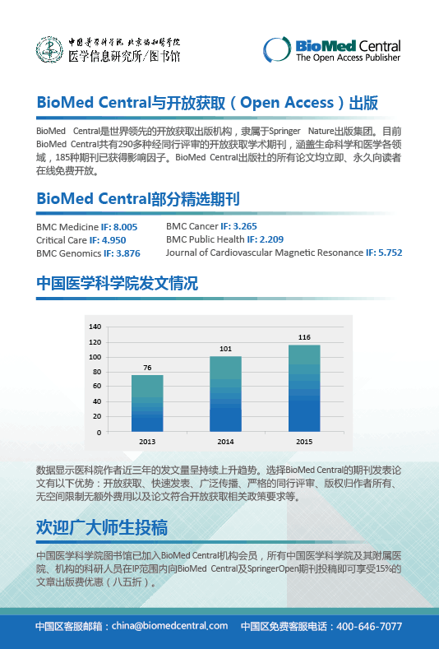

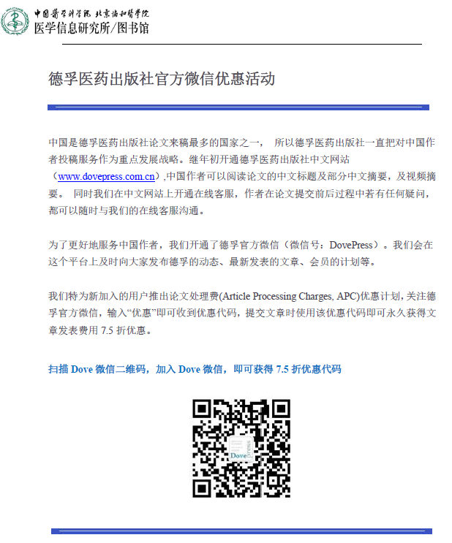
开放获取论文稿费折扣
科研人员开放获取认知调查
http://www.sojump.com/jq/3927985.aspx
关于开放获取的问题，请联系
刘蕾 电话：010-52328931 E-MAIL: liu.lei@imicams.ac.cn

Slide 24
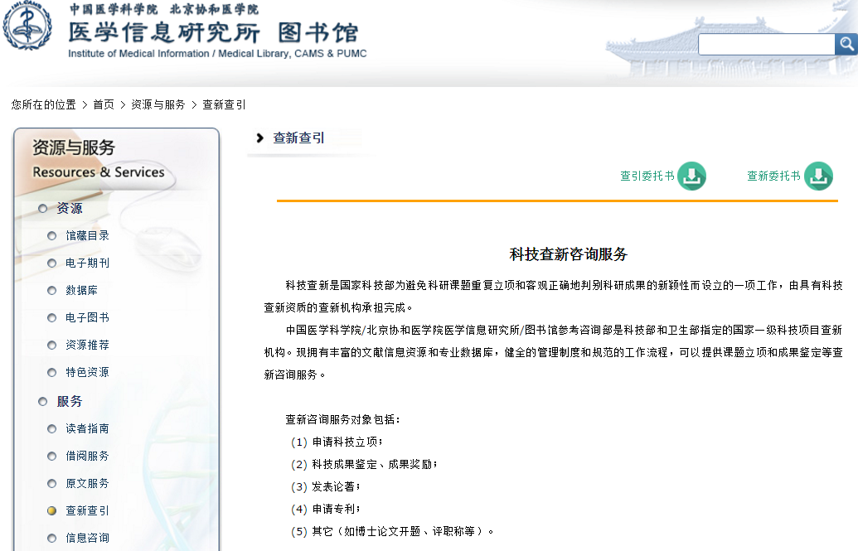
查新查引
http://www.imicams.ac.cn/page/tszy/zyyfw_cxcy.html
接待地点：图书馆七层信息服务部
联系电话：(010)65122062
电子信箱：ref@imicams.ac.cn

Slide 25

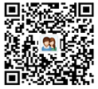
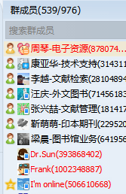
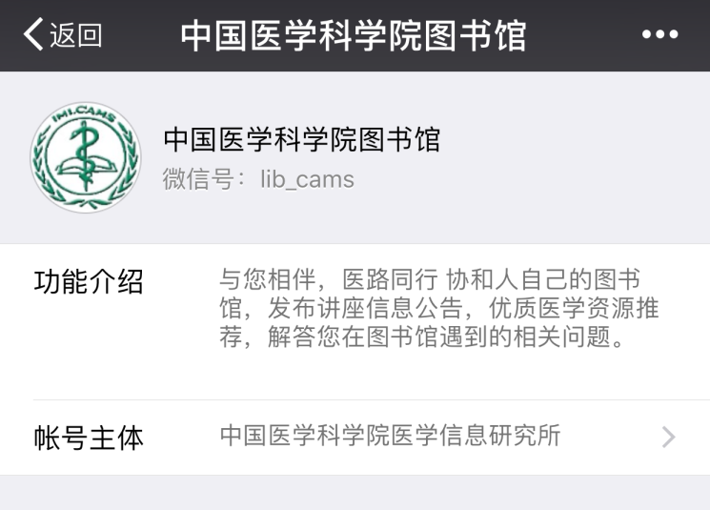
随时帮助你的馆员
  在线实时咨询QQ群
  微信公众号

Slide 26
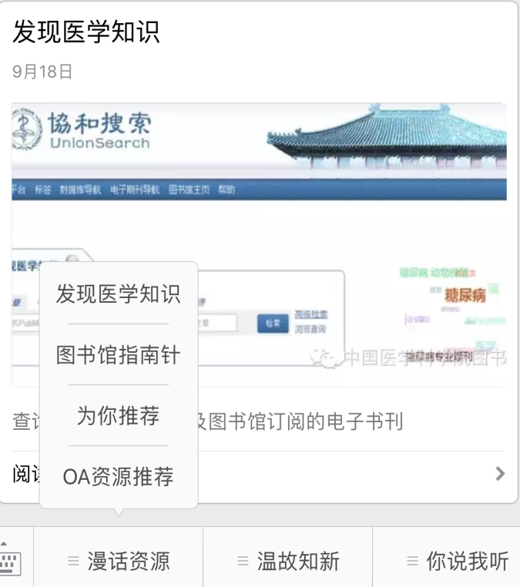

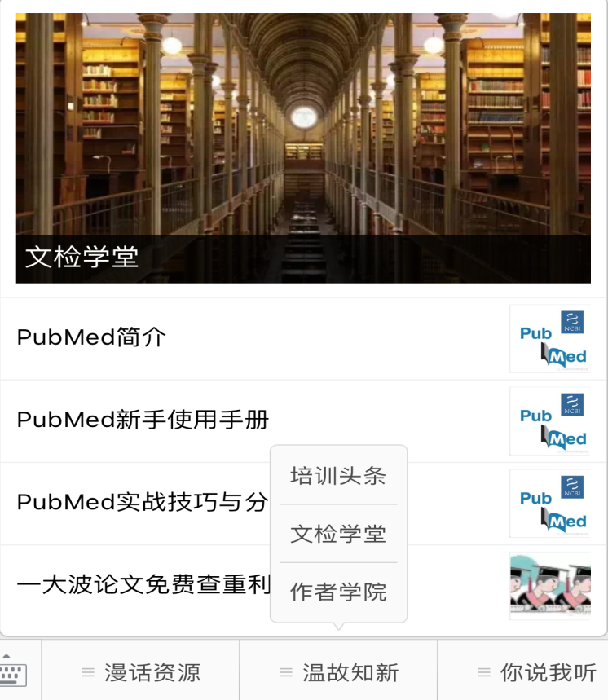
图书馆微信公众号

Slide 27
随时帮助你的馆员
印本期刊推荐 | 靳萌萌 电话：010-52328929 E-MAIL:jin.mengmeng@imicams.ac.cn
印本图书推荐 | 曹海霞 电话：010-52328938 E-MAIL: cao.haixia@imicams.ac.cn
数据库推荐及使用问题 | 周琴 电话：010-52328928 E-MAIL: zhou.qin@imicams.ac.cn
文献管理软件问题 | 张兴喆 电话：010-52328924 E-MAIL: zhang.xingzhe@imicams.ac.cn
开放获取资源及培训问题 | 刘蕾 电话：010-52328931 E-MAIL: liu.lei@imicams.ac.cn
新书评介有关问题 | 郝雅琪 电话：010-52328937 E-MAIL:hao.yaqi@imicams.ac.cn

Slide 28
图书馆开馆时间
楼 层 | 布 局 | 服务内容 | 服务时间
七 层 | 信息服务部 | 查新查引、信息咨询、文献服务 | 周一至周五 8:00—12:00; 13:00—17:00
六 层 | 图书馆业务部 | 借阅证办理
 | 条件财务处 | 充值、退卡、缴费
五 层 | 信息共享空间 | 电子资源检索、阅览、交流研讨 | 周一至周五 9:00—20:00 周六 9:00—17:00 ; 周日9:00—12:00
四 层 | 图书阅览室 | 中外文图书借阅 | 周一至周五 9:00—20:00
三 层 | 外文现刊阅览室 | 外文现刊阅览 | 周一至周五 9:00—20:00 周六 9:00—17:00 ; 周日9:00—12:00
一 层 | 总服务台 | 读者咨询、临时阅览证办理 | 周一至周五 9:00—20:00 周六 9:00—17:00 ; 周日9:00—12:00
负二层 | 过刊阅览室 | 外文过刊典藏、阅览 | 周一至周五 9:00—17:00
南 馆 | 南馆阅览室 | 中、外文过刊典藏、阅览 | 周一至周五 8:00—12:00; 13:00—17:00

Slide 29



多彩的活动
  读书周
  电子书有奖问答
  用户座谈

Slide 30

谢 谢！
欢迎走近图书馆！
资源建设部 周琴
电话：52328928
邮箱：zhouqin@imicams.ac.cn

